Slide 1
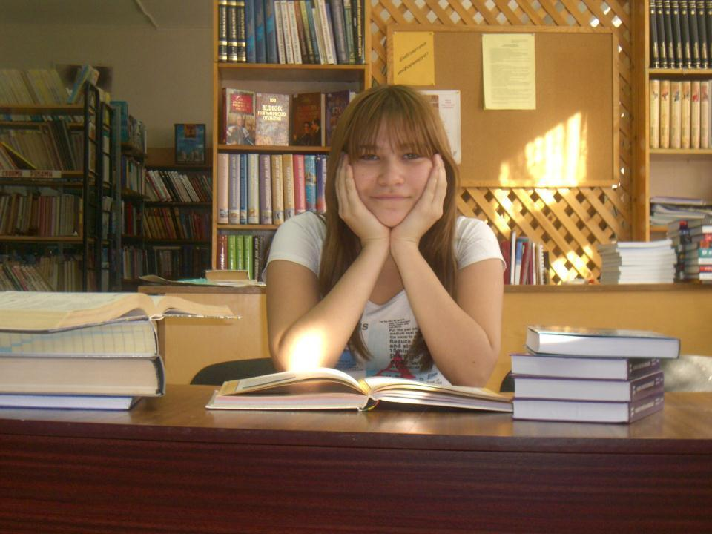
ГБОУ СОШ № 1207 (здание 3)
Первое посещение школьной библиотеки
Для юных читателей

Slide 2


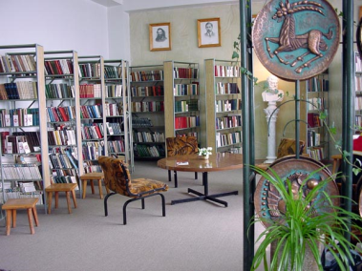
Что же такое библиотека?
Библио - книга
Тека - хранилище
Библиотека – хранилище книг

Slide 3
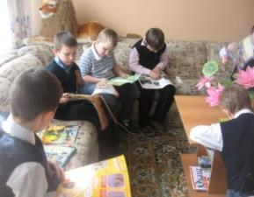
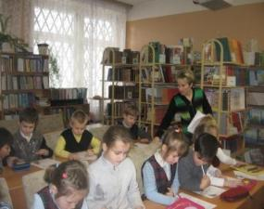
Структура школьной библиотеки
- Абонемент
- Читальный зал
- Книгохранилище

Slide 4




Читальный зал
- Помещение в библиотеке, где книги и другие издания на дом не выдаются
Энциклопедии
Словари
Справочники
Редкие книги
СD и DVD диски

Slide 5
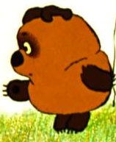
Здесь читать нужно на месте.
Книги на дом не дают.
Но зато нет интересней
Книжек, что найдете тут.
Про животных, про природу.
Про историю свою.
Здесь найдете непременно
Вы энциклопедию.

Slide 6
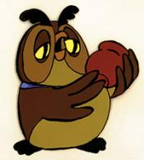



А еще здесь есть журналы
Удивительной красы.
Зачитаешься, что сразу
Позабудешь про часы.

Slide 7
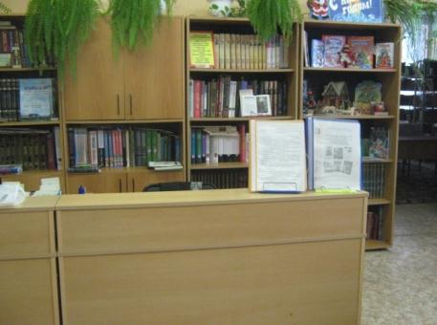
Абонемент
- Место, где выдают книги на дом
Сказки
Рассказы
Книги о животных
Стихи
Комиксы и другие
детские книги

Slide 8
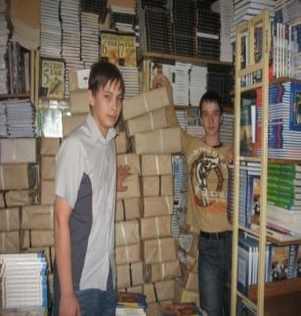
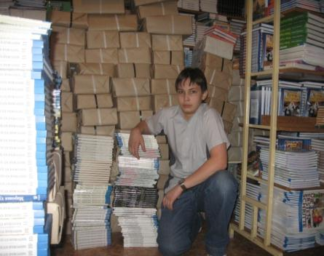
Книгохранилище
- Помещение для хранения учебников
- Многоэкземплярной литературы

Slide 9
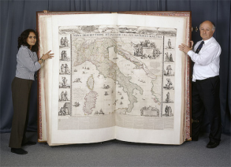
Самая
большая
книга
6 метров высота
3 метра шириной
492 кг веса

Slide 10
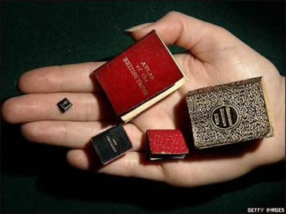
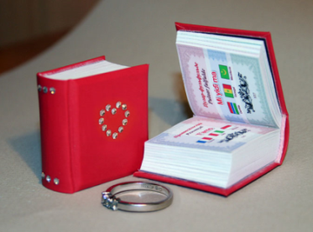
Самая маленькая книга

Slide 11
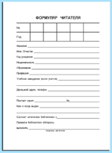
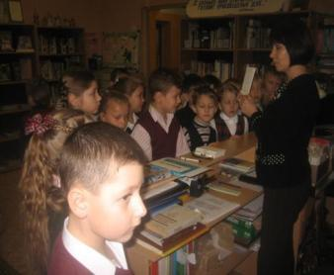
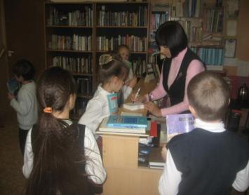
Читательский формуляр
- Это документ, в котором учитываются
выданные читателю книги

Slide 12


Коль пришли в библиотеку –
Правила должны вы знать.
И, конечно же ребята,
Их должны вы выполнять.

Slide 13
Правила пользования библиотекой
Правило 1: в библиотеке надо вести себя тихо, так ка шум мешает другим читателям.
Правило 2: книги надо возвращать вовремя, ведь их ждут другие читатели. В нашей библиотеке книгу можно взять на 10дней.
Правило 3: с библиотечными книгами надо обращаться бережно, чтобы их смогли прочесть как можно больше ребят.
Правило 4: библиотечные книги нельзя терять, иначе, в библиотеке не останется ни одной книги.
Правило 5: книги в библиотеке надо ставить точно на то место, где вы их взяли

Slide 14

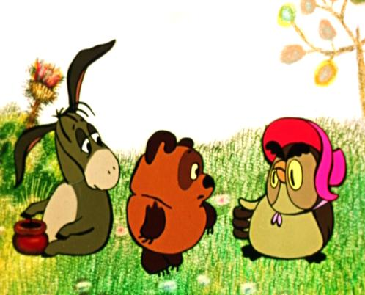
ЧЕГО БОИТСЯ КНИГА???

Slide 15

Дождя и снега. Книга от влаги портится. У нее коробятся страницы и расслаивается переплет. Идешь на улицу – положи книгу в сумку или непромокаемый пакет

Slide 16
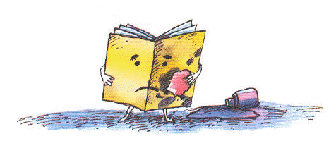
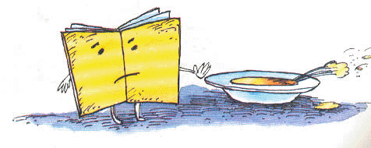
Грязных рук. Они оставляют на страницах книги пятна, делают ее неопрятной.

Slide 17

Книга боится рассыпаться на отдельные листочки.
Не бросай раскрытую книгу вверх переплетом, не загибай листочки, пользуйся закладкой. В книге нельзя рисовать.

Slide 18
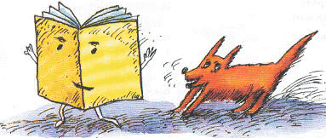
Не разбрасывай книги – они могут попасть в беду!

Slide 19
Взял красивую ты книжку,
Новую, опрятную.
Помни твердо: обращаться
Нужно аккуратно с ней.
Рисовать на ней не стоит
И картинки вырезать,
Ставить кружки, сковородки,
И за завтракам читать.
Если книжка «заболела»,
Плохо обращались с ней,
Листик вырван – не проблема.
Обязательно заклей.

Slide 20
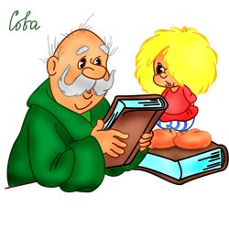
Повторение пройденного
Если хочется, ребята,
Книжку целый год читать.
То, скажите, может, можно
Вам ее не возвращать?

Slide 21




Если вы читали книгу –
Мама стала кушать звать.
Можно ли ее на кухне
За обедом дочитать?

Slide 22


Вам понравилась картинка
На страничке номер пять.
Можно вырывать страничку
И картинку вырезать?

Slide 23
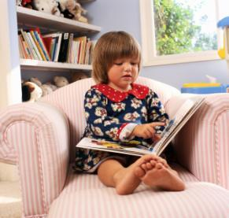


Если маленький братишка
Хочет с книжкой поиграть.
Как вы думаете , можно
Книжечку ему давать?

Slide 24

Если черно-белый в книжке
Мячик, поезд или дом,
Может, можно разукрасить
Их цветным карандашом?

Slide 25

Если листик выпадает,
Можно скотч взять или клей,
И, чтоб он не потерялся,
Лист приклеить поскорей?

Slide 26
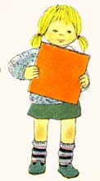

Вас подружка попросила
Нашу книгу почитать.
Как вы думаете, можно
Просто так ей книжку дать?

Slide 27
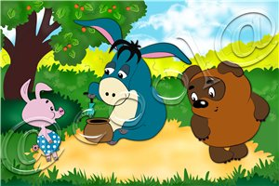
СПАСИБО ЗА ВНИМАНИЕ!
ДОРОГИЕ РЕБЯТА!
ДО НОВЫХ ВСТРЕЧ!

